Slide 1
Twee realiteiten
2 Koningen 6: 8-23
- Over angst gesproken-

Slide 2
Angst
…. Adam verborg zich.
…. Abraham loog over zijn vrouw
…. Jakob moest vluchten
…. Mozes had spreekangst
…. Saul voelde zich bedreigd
…. David werd ontmaskerd
…. Gideon wilde geen richter worden
…. Nicodemus gebruikte de duisternis

Slide 3
Zelfs Jezus kende angst “Vader, laat deze drinkbeker aan mij voorbijgaan, maar ….”

Slide 4
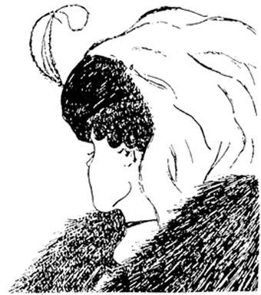

Slide 5
Angst: “Wat moeten we beginnen?”
Groot leger (vs.14)
Klein stadje Dothan
= ongelijke strijd
Beste keuze:
Bidden of God je ogen wil openen.

Slide 6
1. Je zult de ware aard van de strijd zien!
Toen 2 realiteiten; nu 3??
1. Main Stream Media
2. Achter de schermen
(clip: “de verborgen agenda achter het coronavirus”)
3. Vanuit Gods perspectief

Slide 7
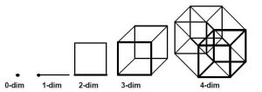
Hoeveel dimensies zie je?

Slide 8
Strijd in je denken
Dreiging en gevolgen zijn pseudo-probleem
Wie er heerst over jouw denken is het echte probleem!
Angst is de realiteit zonder God
Geloof is de realiteit plus God

Slide 9
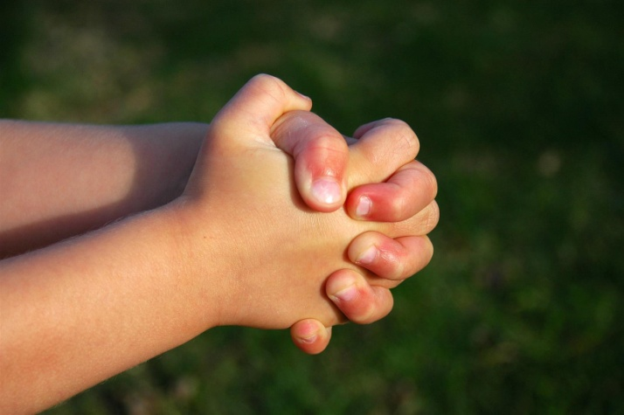
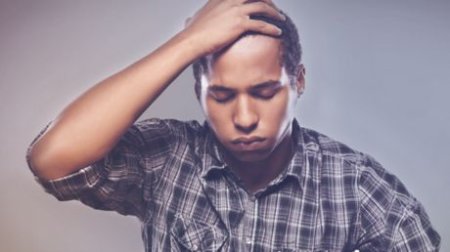
OF

Slide 11
Satan heeft doodsangst!!
Efeziërs 6:12: “Want we worstelen niet tegen vlees en bloed, maar tegen de overheden, tegen de machten, tegen de heersers van de duisternis van deze wereld , tegen geestelijke slechtheid op hoge plaatsen.
1 Petrus 5: 8: “Wees zelfbeheersend en alert. Je vijand de duivel sluipt rond als een brullende leeuw op zoek naar iemand om te verslinden. ‘
Jakobus 4: 7: "Onderwerp je aan God. Weersta de duivel en hij zal voor je vluchten.

Slide 12
2. Je zult Gods aanwezigheid ervaren
Pas Gods filter toe ( ‘Zelfs al ga ik door een donker dal,…’)
Matteüs 28: "Ik ben altijd bij je, zelfs tot het einde van de wereld.“
1 Johannes 4:4 : "Hij die in u is, is machtiger dan hij die in de wereld heerst"

Slide 13
Gods plan: Geef Mij jouw angst, dan geef Ik jou mijn hoop!

Slide 14
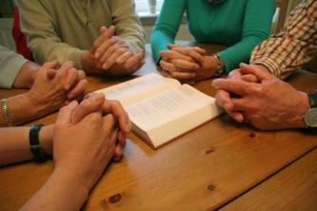
Zorg voor een sterk netwerk van medegelovigen

Slide 15
3. Je wordt herinnerd aan Gods overwinningen
Laat God je ogen openen zodat je de ware aard van de strijd kunt zien!
Romeinen 8:31: "Als God voor ons is, wie kan dan tegen ons zijn?“
Deut 7:1 Er zijn 7 volken die groter en machtiger zijn dan u……
1 Korintiërs 15: 55-57, “O dood, waar is je angel? O dood, waar is je overwinning? De angel van de dood is de zonde en de zonde ontleent haar kracht aan de wet. Maar God zij dank, die ons de overwinning geeft door onze Heer Jezus Christus. ”

Slide 16
Hef je hoofd omhoog, want je verlossing is nabij
Lukas 21:28

